Slide 1

VZDĚLÁVACÍ MATERIÁL kód:
Název | Animal safari
Anotace | Výklad nové látky
Autor | Mgr. Zuzana Šmerdová
Očekávaný výstup | Názorné ukázky - lepší zapamatování si učiva
Speciální vzdělávací potřeby | Ne
Klíčová slova, pojmy | Snake, crocodile, lion,...
Vzdělávací oblast | Jazyk a jazyková komunikace
Druh učebního materiálu | DUM
Cílová skupina | Žáci
Stupeň a typ vzdělávání | I. stupeň, základní vzdělávání
Ověřeno dne | 18.3.2014
Třída | 4. ročník
Předmět | Anglický jazyk
Učitel | Mgr. Zuzana Šmerdová

Slide 2
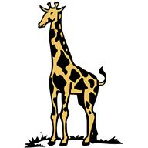



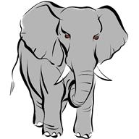
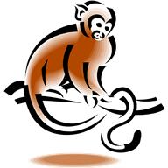
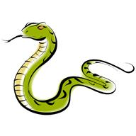
Animal safari
hippo
lion
giraffe
crocodile
snake
monkey
elephant

Slide 3
Who is it ? Look and say :

Slide 4

How many animals ? Look and say ( There is or there are ) :

Slide 5
Použité zdroje :
www.office.microsoft .com

